Slide 1



本科毕业设计
管理系统 设计与前端实现
答辩人：吴吉
指导教师：晏涛

Slide 2

内容摘要
现有系统的问题
改进方案
研究内容及创新点
系统应用
效果演示
致谢
Notes:
分析现有系统的问题
提出改进方案
展示研究内容及创新点
给出系统应用结果
最后是效果演示
致谢

Slide 3

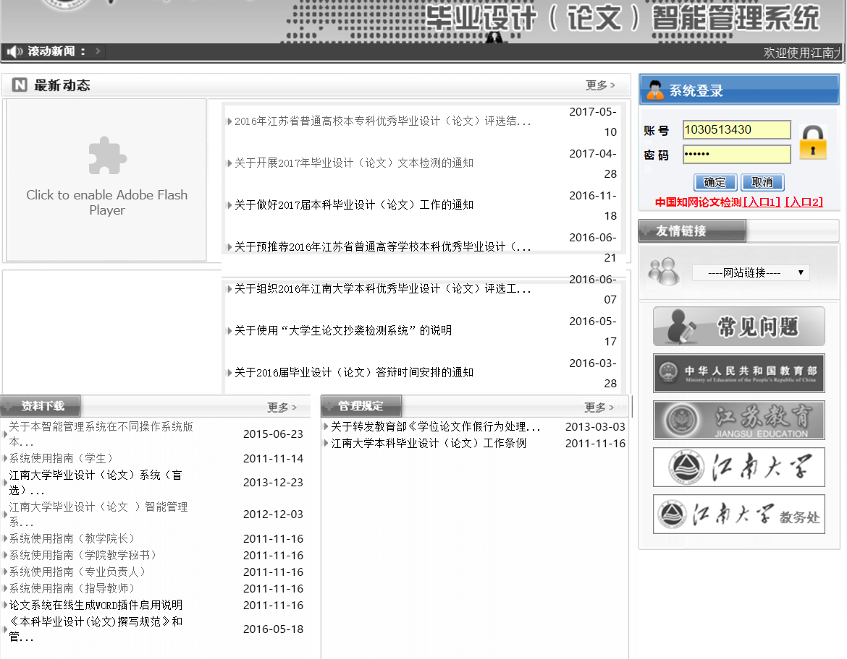
现有 系统的 问题
页面设计过时
页面元素排列空间利用不合理，没有突出重点信息
使用Flash进行部分信息展示
样式过时，使用较老标准的样式，不够美观
Notes:
这个是现在使用的系统，页面元素混乱，样式过时，没有突出重点信息

Slide 4
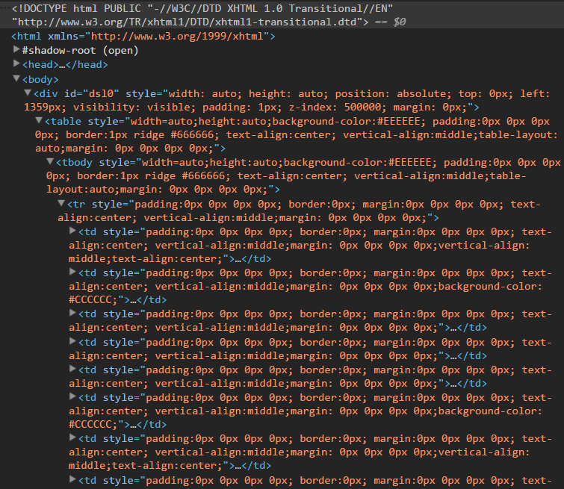
技术陈旧
表格式布局，包含三层标签，大量td、tr标签嵌套，标签结构多且复杂，不如DIV+CSS灵活，不利于搜索引擎SEO
批量生产的页面，没有做过优化，大量使用行内样式，难以批量修改，产生大量冗余代码，由于页面过于臃肿，非常影响加载和解析速度
Notes:
通过查看该系统的页面代码可以发现，页面使用的标准为XHTML1.0的过渡版本，

Slide 5
功能难用或缺失
原系统只负责将学生选题结果进行汇总，无法进行自动筛选和手动调整，需要管理员对名单与对应导师反复进行校验，且落选学生需要重新填报
由于选题过程中无法得到除题目和简介以外的课题信息，容易导致一个题目多人填报，部分题目无人选择的状况发生，需要学生与导师反复沟通确认，耗费时间精力
选题情况复杂
中期分组时只需将学生按照导师所在组分好即可，但是仍然需要手工对表格进行处理，而最终答辩分组则需要按照导师所研究的领域及课题对应的研究方向进行分组，且需要避开课题对应导师所在的组，人工分组耗时较长，且效率底下，因此系统自动分组的需求迫在眉睫
分组依靠人工
Notes:
选题：原系统只负责将学生选题结果进行汇总，服务器未进行处理，仍需要耗费大量人力才能调剂好选题志愿
分组：中期分组时只需将学生按照导师所在组分好即可，但是仍然需要手工对表格进行处理，而最终答辩分组则需要按照导师擅长的领域及课题对应的分类进行分组，且需要避开课题对应导师所在的组，人工分组耗时较长，且效率底下，因此系统自动分组的需求迫在眉睫

Slide 6
改进 方案
技术全面更新
重设系统流程
全面的新系统构建
页面设计优化
增添需求功能
Notes:
根据已有系统基础重新设计系统流程

Slide 7





前端编程语言
HTML超文本标记语言 结构
HTML5 为超文本标记语言的最新标准，包含新元素、属性和行为，标签语义化、可实现离线存储、绘图、多媒体音视频标签，原生拖拽操作等
CSS层叠样式表 样式
CSS3增强了选择器，能实现动画和过渡效果，包含文本和边框的新样式效果，且支持Flexbox等页面新布局模型
本课题借助SASS预处理器编写样式代码，它能实现变量、样式规则嵌套、行内导入以及混合模式等
+
JavaScript脚本语言 行为
本系统使用的JS代码编写标准为ECMAScript6，引入了传统类class的概念、箭头函数和解构赋值等用法，为保证兼容性，需要用Babel将ES6语法转换为ES5的语法
+
Notes:
HTML CSS JS分别作用
ES6未得到现代浏览器的完全支持

Slide 8

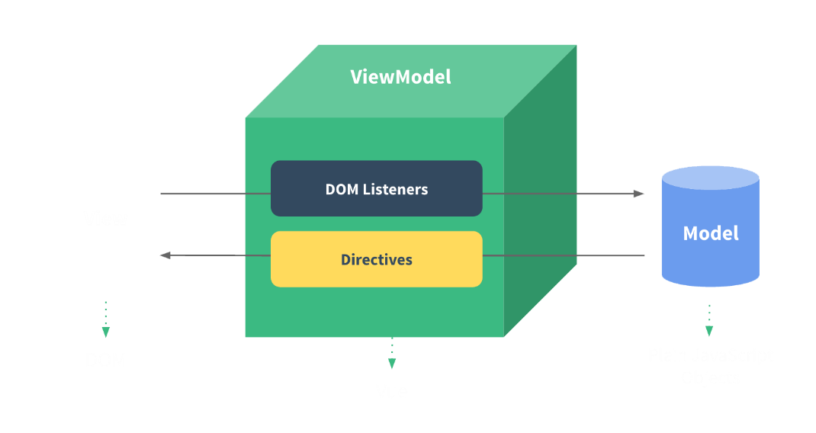
前端框架Vue.js
Vue.js是一个基于MVVM模式的渐进式JavaScript框架，用于构建用户界面，使用声明式渲染语法处理用户输入，还可自定义组件和扩展元素
Vue作为ViewModel层将视图和模型绑定在一起

Slide 9

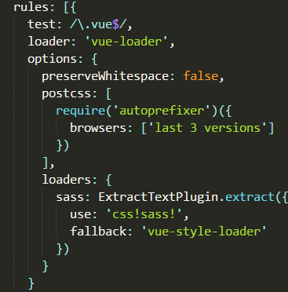
Webpack构建工具
babel-loader
sass-loader
vue-loader
css-loader
file-loader
extract-text-webpack-plugin
Webpack是一款用于JS程序的模块打包器，用于构建工程，可以使用加载器（Loaders）和众多插件，通过配置规则使用vue-loader，系统可以处理vue单文件组件，而extract-text-webpack-plugin插件则能将vue组件中的css样式提取出来打包，防止页面样式加载错误
此外Webpack还能实现分块加载、按需加载等功能
Webpack配置文件
Notes:
在 Webpack中，每个模块被打包之前都由一个相应的 loader 来转换，Vue 也提供 vue-loader 插件来执行 .vue 单文件组件 的转换

Slide 10
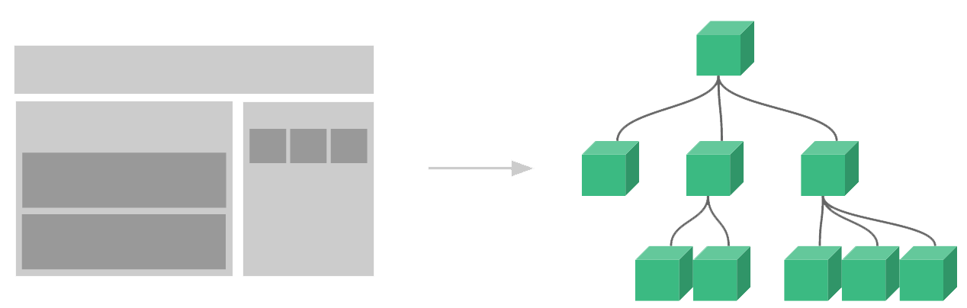
组件化应用构建
借助于组件化构建的概念，将页面拆分为小型的、自包含和可复用的组件，用于构建大型应用，页面即可抽象为一棵组件树

Slide 11
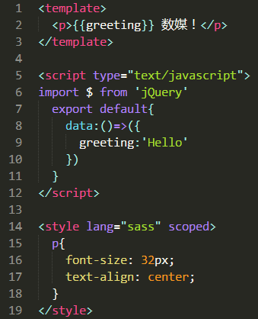
单文件组件构建
构建单文件组件结构，
由<template><script><style>三对标签组成，分别用于表示组件的结构、行为和样式，可以定义编写代码的语言，比如jade预处理器用于结构代码编写，Sass或者Stylus用于样式代码编写
每个组件拥有独立的作用域，组件可全局或者局部实例上注册，使得组件仅在另一个实例中可用
Greeting.vue
Notes:
包含三块内容，由三个标签组成，

Slide 12
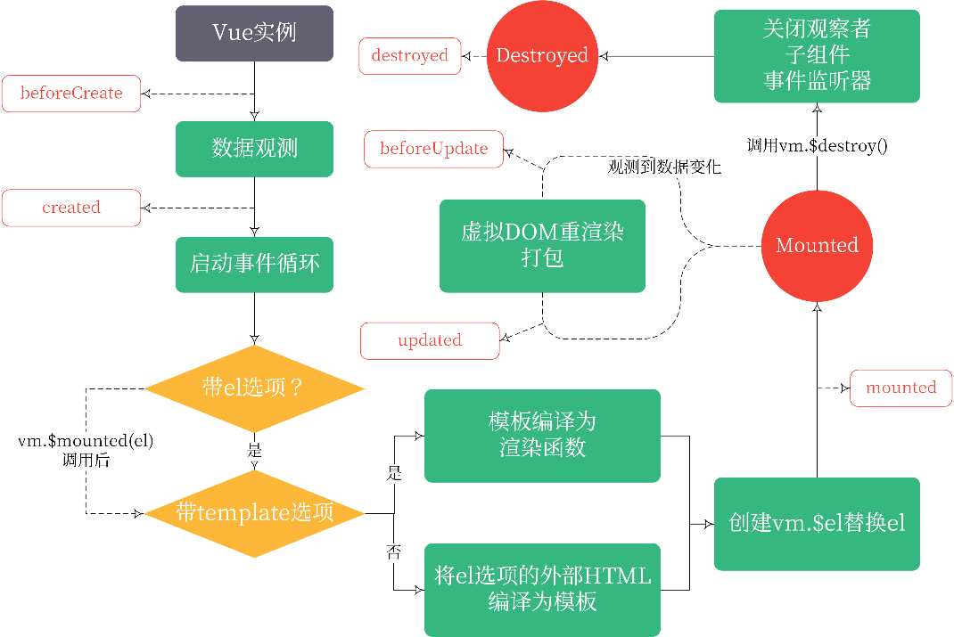
Vue实例被创建后需要配置数据观测、模板编译、实例挂载到DOM，以及响应DOM更新
Vue实例生命周期
Notes:
每个 Vue.js 应用都是通过构造函数 Vue 创建一个 Vue 的根实例 启动的：在实例化 Vue 时，需要传入一个选项对象，它可以包含数据、模板、挂载元素、方法、生命周期钩子等选项。
启动vue实例后，开始数据观测，并调用钩子函数，启动事件循环后将编译模板，模板渲染后完成挂载，当实例上观测到数据变化时触发重新渲染DOM，最后完成生命周期进入destroy

Slide 13
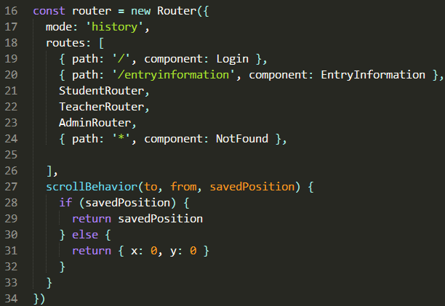
VueRouter路由管理
实现系统路由功能
配置routes对象，path属性，进行编程式导航
定义滚动行为和钩子函数在路由切换时进行默认操作
配置模式为
HTML5中的
History模式
Notes:
为了实现路由功能，使用官方库中的VueRouter进行路由管理，其中分为公共页面路由，学生端路由、导师端路由和管理员路由，以及404页面重定向路由

Slide 14
Vuex全局状态管理模式
实现系统全局状态管理模式，集中式地存储管理应用中所有组件的状态，系统对异步请求操作使用Vuex管理，即Ajax请求由actions发起，并通过mutations提交对state的更改，得到返回结果后重新渲染组件
Dispatch
Actions
Commit
Mutations
Vue组件
State
Render
Mutate
Notes:
Vuex用于管理全局状态，
state，驱动应用的数据源；
view，以声明方式将state映射到视图；
actions，响应在view上的用户输入导致的状态变化。

Slide 15
系统架构
路由映射
编程导航
全局状态
管理模式
VueRouter
Vuex
Cookie操作库
Lodash辅助库
JS操作库
界面构建核心库
MuseUI组件
自定义组件
Vue.js
全局样式
Axios
Webpack
前后端交互
工程打包构建
Notes:
根据技术选型设计系统架构，

Slide 16

重新设计系统流程
Notes:
确定系统架构后设计系统流程
管理员导入学生和导师帐号后即可登录，导师登录填写自己的相关联系信息，并发布课题
课题发布完成后学生登录系统选题，选题完成后进行课题管理
管理员开启一二三轮选择，由服务器筛选和导师选择结合
选题确认后可进行中期和最终答辩的分组操作，完成后可对成绩进行管理

Slide 17

Material Design
Google推出的界面设计标准，使用更鲜艳的颜色和绚丽的动画效果，可以为手机、平板、电脑提供更一致、广泛的外观和感觉
Notes:
页面设计时使用符合时代潮流的设计语言，精简无用信息显示，突出重点内容

Slide 18
模块化构建
登录模块，信息填写模块，404页面
工具提示，页眉页脚，弹出提示
帐号管理，流程管理，课题管理
分组管理，成绩管理，系统管理
公共模块
管理员
导师端
学生端
课题发布，学生选择，信息查看
账户设置，信息更新，评分系统
课题选择，信息查看，评分系统
账户设置，信息更新
Notes:
工程构建需要针对各个模块进行构建，抽取部分公共页面和页面组件作为公共模块实现
工具提示，页眉页脚，弹出提示作为局部组件注册

Slide 19



分组算法
K-Means算法通过预先设定的K值及每个类别的初始质心对相似的数据点进行划分。并通过划分后的均值迭代优化获得最优的聚类结果，基于它的思想将导师按照研究方向聚到不同的类中，再均匀分成人数相近的组
比较有限样本集的相似性和差异性，由于研究方向使用数值表示，而实际彼此独立，因此通过计算Jaccard相似度得到导师之间研究方向差异
Jaccard相似度
KMeans聚类
$$d_{J}\left(A,B\right)=1−J\left(A,B\right)=\frac{\left|A∪B\right|−|A∩B|}{|A∪B|}$$
Notes:
分组算法基于km聚类的思想 K-Means算法通过预先设定的K值及每个类别的初始质心对相似的数据点进行划分。
开始时输入中心点数据，从数据库中得到导师研究方向，对每个点计算到对应中心点的距离（相似度），得到相关度矩阵，对矩阵进行排序，得到导师初始分组，并将人数平均化，得到导师分组，再将课题按照相似度分到每个组，其中避开出该题的导师，最后得到完整分组名单
Jaccard 即计算两个集合重合的相似度

Slide 20
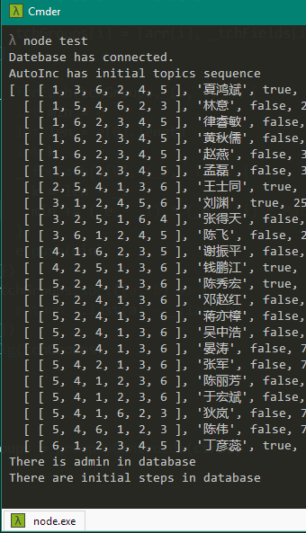
改进聚类算法
定义中心点进行排序后得到的相似度矩阵，越靠前的表示离该组越近
第一列表示初始化聚类后该导师所在的组，按照优先度将矩阵排序，已经包含true属性值的为中心点导师
根据每组的人数判断是否符合要求，将人数较多的组中相似度较低的导师移到该导师相似度次之的组
Notes:
这个矩阵是本次毕设前进行的分组数据，

Slide 21
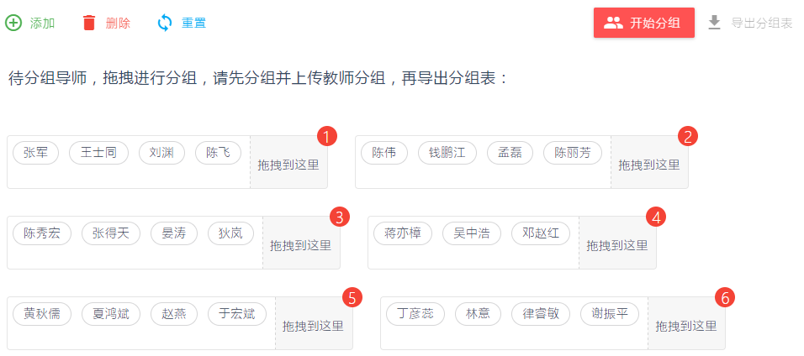
实际 应用
中期分组
中期答辩时，根据数媒技术4个班同学填写的选题数据进行中期答辩分组，管理员将预设的导师分组输入系统，即可得到分组结果并下载

Slide 22
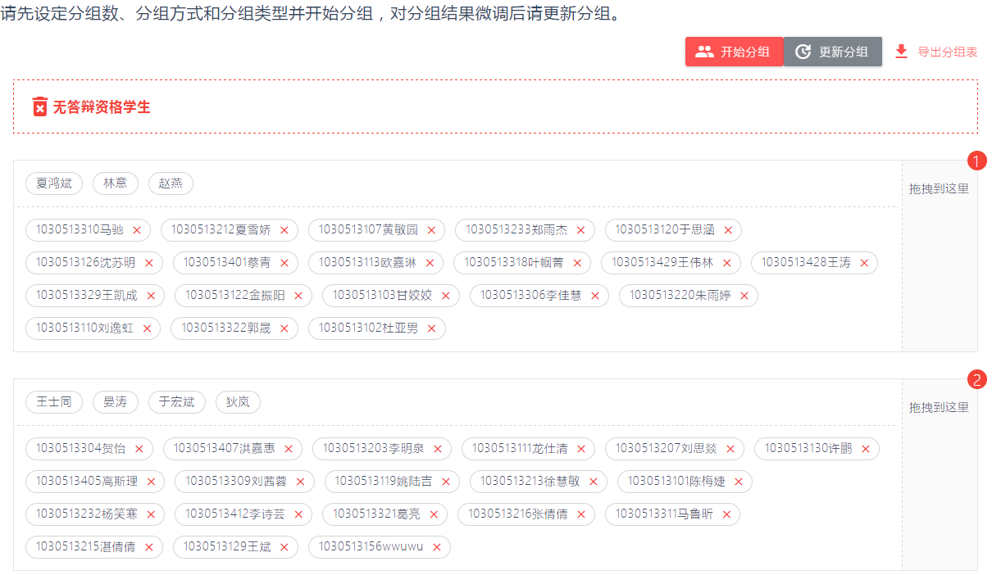
最终答辩前，根据数媒4个班同学填写的选题数据进行终期答辩分组，选择六位导师作为中心点，结果有微调，剔除部分无答辩资格学生，得到答辩分组结果
最终分组

Slide 23

系统 演示
开始

Slide 24

致谢
指导教师：晏涛
服务端开发：郭震方
感谢各位答辩导师的耐心聆听和批评指导
2017-6-12

